Slide 1
G14
软件需求SRS评审
组长: 刘书宇
组员: 梁泽生 彭昕怡 张安硕 谢子文
G14
2021年5月29日

Slide 2
目录
1
Vision & Scope
CONTENTS
2
用户群与用户代表
3
界面原型
4
用例文档
5
用户手册

Slide 3
目录
6
JAD会议
CONTENTS
7
SRS需求说明
8
数据字典、ER图
9
版本管理
10
绩效分工

Slide 4
Vision & Scope
第一部分

Slide 5
愿景
Vision & Scope
对于希望参与团购的用户来说，优团是一款基于互联网的智能手机应用，他由团购发起者发起团购，用户选择参与团购，支付费用，并将团购参与者的订单送至社区的指定位置。不同于淘宝，京东等的网上购物，优团与社区周围的商家进行合作，用户的利益能够得到保障。相较于亲自到店购买用品的人，使用优团的用户可以随时在网上进行相关用品的购买，只需在自己空闲的时间到指定位置领取订单。这将节省用户的时间并提供了更多可选的商家。

Slide 6
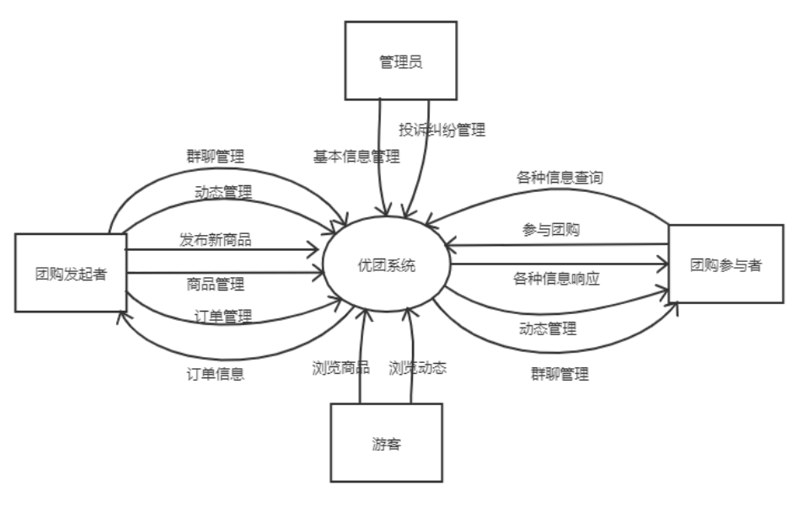
Context Diagram
优团系统的用户类型有团购发起者、团购参与者、游客、管理员。团购发起者能够在优团系统中发起新团购，进行团购内容的管理，群聊管理，订单管理，动态管理；优团系统向团购发起者反馈成团信息，订单信息。团购参与者能够在优团系统中进行参与团购，可以在系统中查询各种信息，动态管理，群聊管理。优团系统会对团购参与者的查询操作进行响应。游客可以浏览团购信息，浏览动态社区。管理员能对已注册账户进行管理，对使用优团中产生的投诉、纠纷进行管理。
上下文图

Slide 7
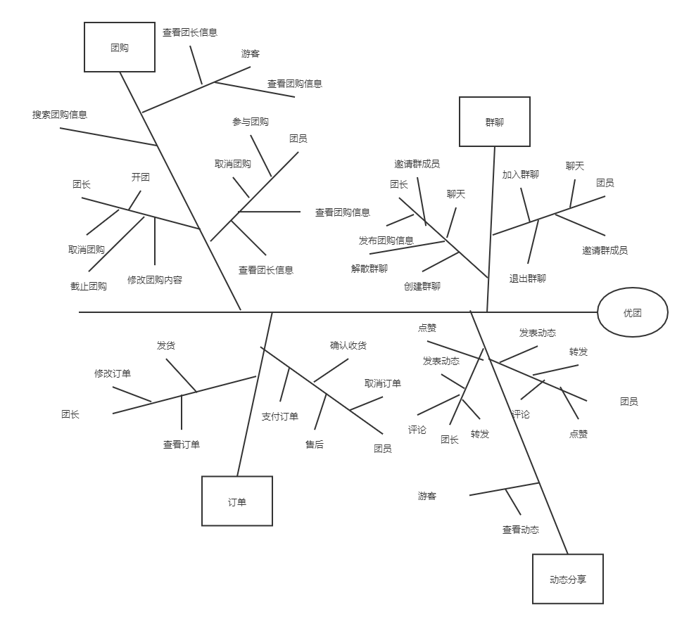
特性树
分支 | 角色 | 功能
团购 | 团购发起者、游客、团购参与者 | 搜索团购信息
 | 游客 | 查看团购发起者信息
 |  | 查看团购信息
 | 团购发起者 | 创建团购
 |  | 取消团购
 |  | 修改团购信息
 |  | 截止团购
 | 团购参与者 | 参与团购
 |  | 查看团购信息
 |  | 取消团购
 |  | 查看团购发起者信息
群聊 | 团购发起者 | 发布团购信息
 |  | 邀请群成员
 |  | 聊天
 |  | 解散群聊
 |  | 创建群聊
 | 团购参与者 | 加入群聊
 |  | 聊天
 |  | 退出群聊
 |  | 邀请群成员
订单 | 团购发起者 | 发货
 |  | 修改订单
 |  | 查看订单
 | 团购参与者 | 支付订单
 |  | 取消订单
 |  | 确认收货
 |  | 售后
动态分享 | 游客 | 查看动态
 | 团购参与者 | 发表动态
 |  | 评论
 |  | 转发
 |  | 点赞
 | 团购发起者 | 发表动态
 |  | 评论
 |  | 转发
 |  | 点赞
特性树

Slide 8
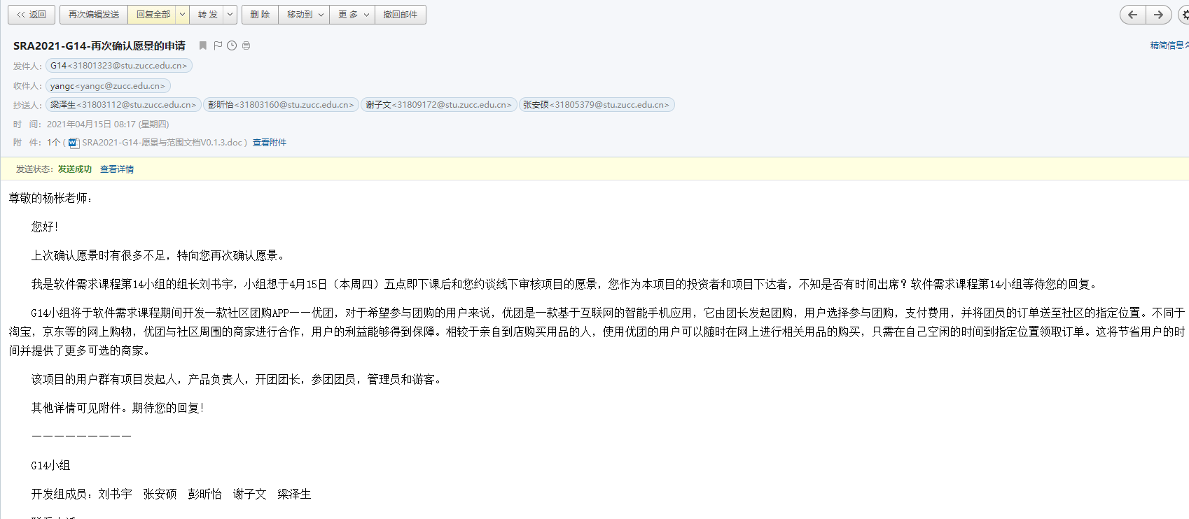

Slide 9
用户群与用户代表
第二部分

Slide 10
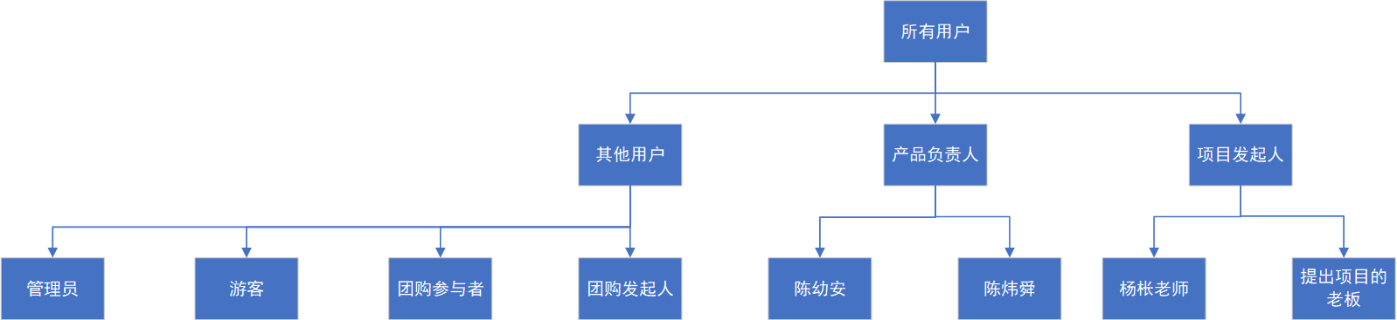
用户群识别与划分
序号 | 名称 | 个数 | 描述
1 | 项目发起人 | 2位 | 项目的发起人，下达者，最重要的客户。一位是提出这个项目的老板，不易接触到，只有两次面谈的机会。一位是杨枨老师，课程指导老师。
2 | 产品负责人 | 2位 | 产品负责人，客户，可通过微信和邮件交流，愿景的来源。两位为企业助教。
3 | 开团的团购发起者 | 每个团体中1位，共>100位 | 可以自行和商家达成协议从商家那里拿到大量物品的优惠和包配送，可能与多个商家有合作，或者自己本身就是商家，在群里发布商品的团购。团购发起者可以发起多个群聊和团购。
4 | 参团的团购参与者 | 每个团体人数[1,200] | 想要或已经参与到团购的人员。团购参与者可以拥有多个群聊，可以参与多个团购。
5 | 管理员 | 1位 | 具有责任心，会APP的各种管理类操作。
6 | 游客 | 不定 | 对APP好奇，但是还没有登录或者没有注册的人员。
序号 | 名称 | 个数 | 描述
1 | 项目发起人 | 2位 | 项目的发起人，下达者，最重要的客户。一位是提出这个项目的老板，不易接触到，只有两次面谈的机会。一位是杨枨老师，课程指导老师。
2 | 产品负责人 | 2位 | 产品负责人，客户，可通过微信和邮件交流，愿景的来源。两位为企业助教。
3 | 开团的团购发起者 | 每个团体中1位，共>100位 | 可以自行和商家达成协议从商家那里拿到大量物品的优惠和包配送，可能与多个商家有合作，或者自己本身就是商家，在群里发布商品的团购。团购发起者可以发起多个群聊和团购。
4 | 参团的团购参与者 | 每个团体人数[1,200] | 想要或已经参与到团购的人员。团购参与者可以拥有多个群聊，可以参与多个团购。
5 | 游客 | 不定 | 对APP好奇，但是还没有登录或者没有注册的人员。

Slide 11
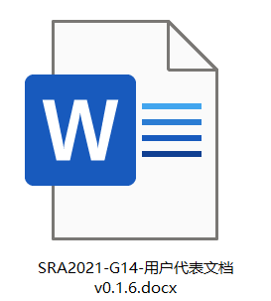
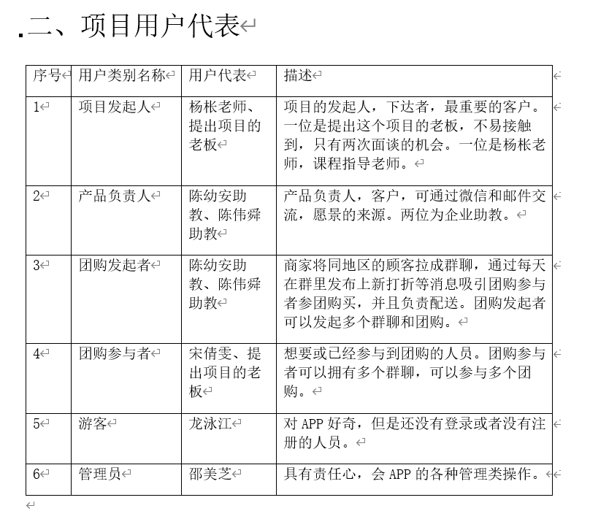
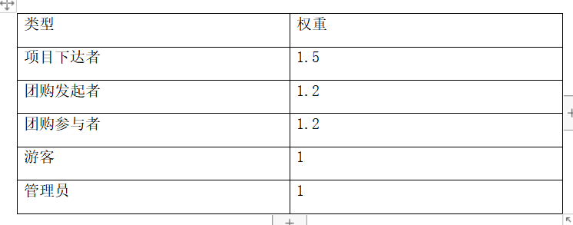
用户代表
用户群识别与划分

Slide 12
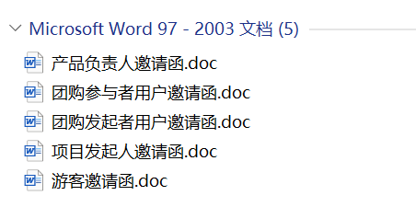
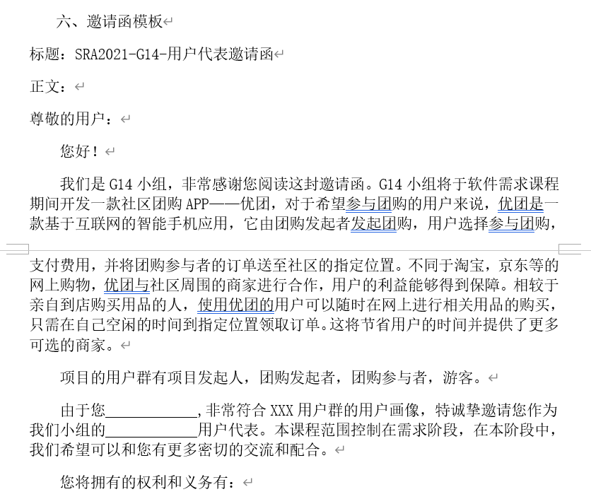
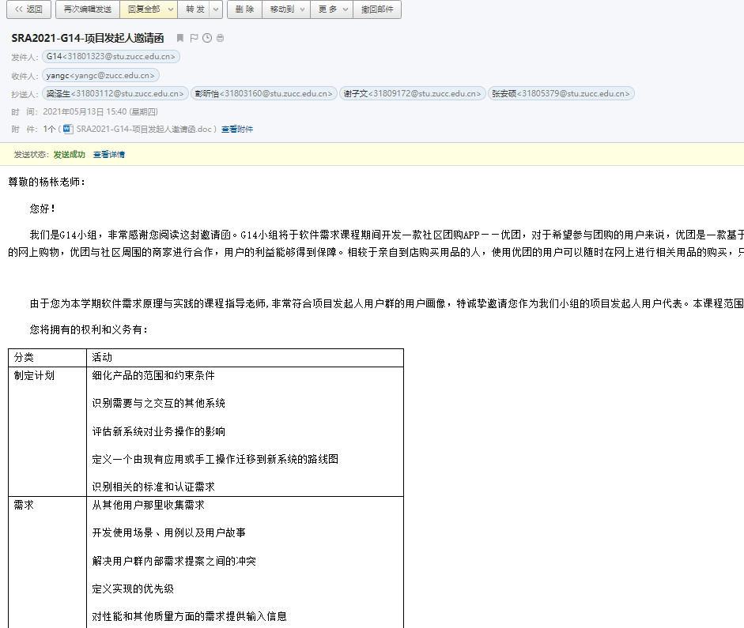
邀请并确认相关用户代表，明确职责
用户群识别与划分
邀请函模板

Slide 13
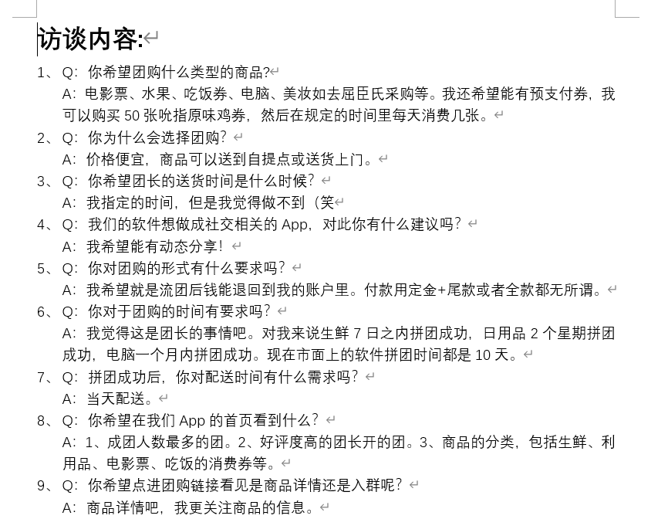
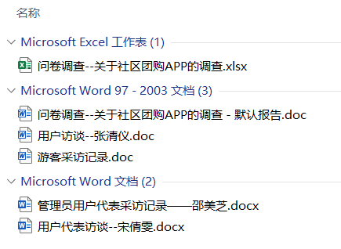
用户代表需求获取 与需求确认
用户群识别与划分

Slide 14
界面原型
第三部分

Slide 15
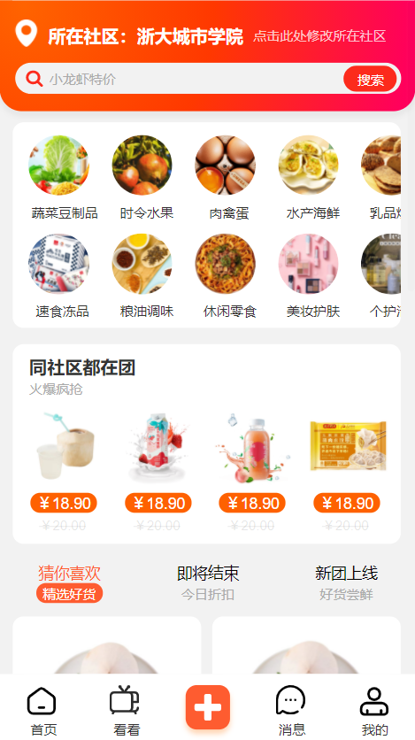
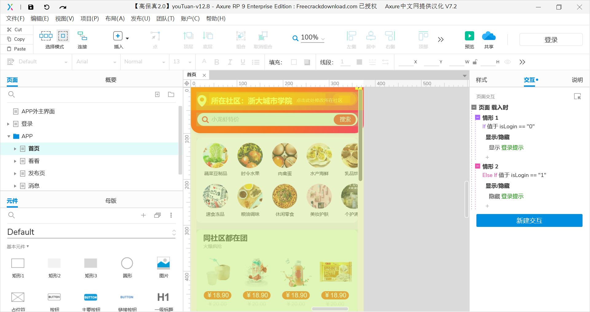
界面原型

Slide 16
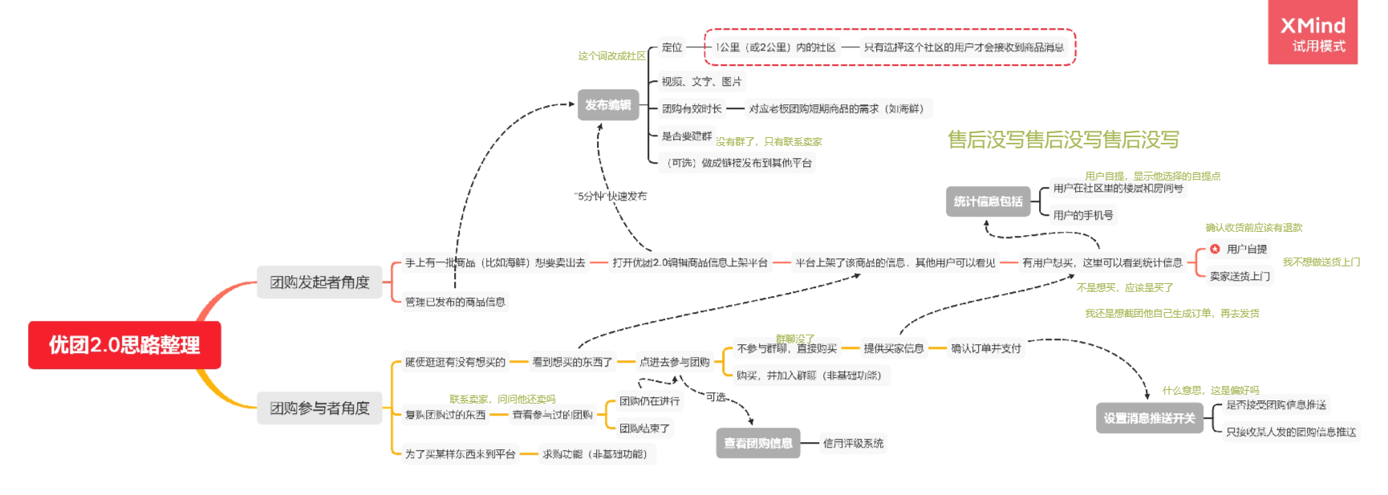
思维整理

Slide 17
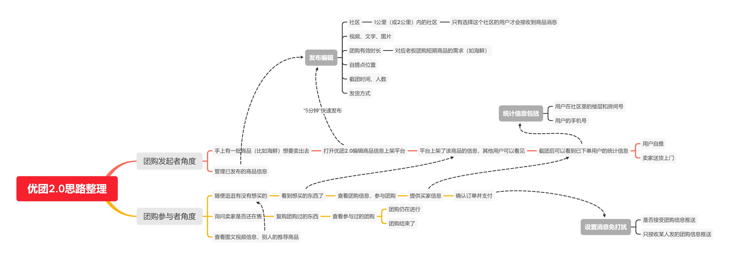
思维整理

Slide 18
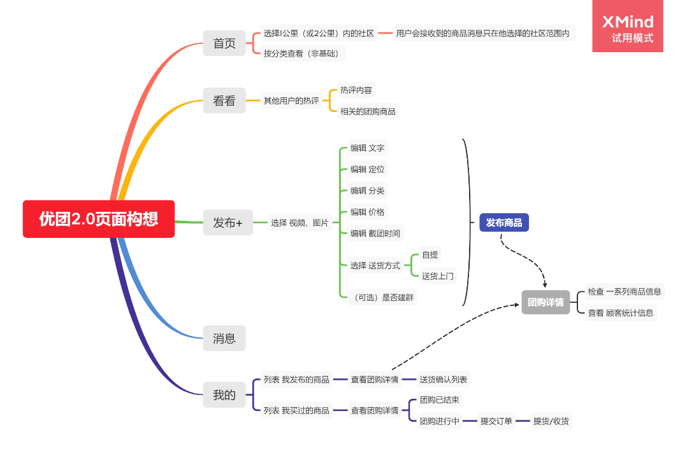
页面整理

Slide 19
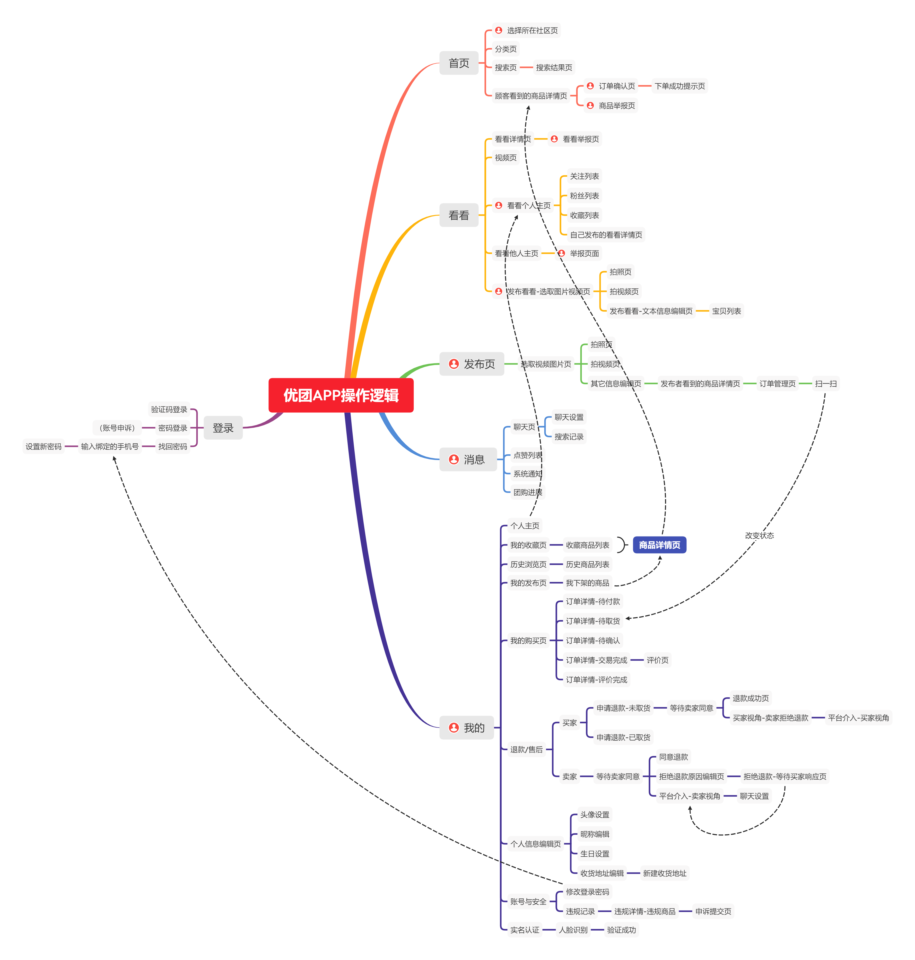
页面整理

Slide 20
用例文档
第四部分

Slide 21
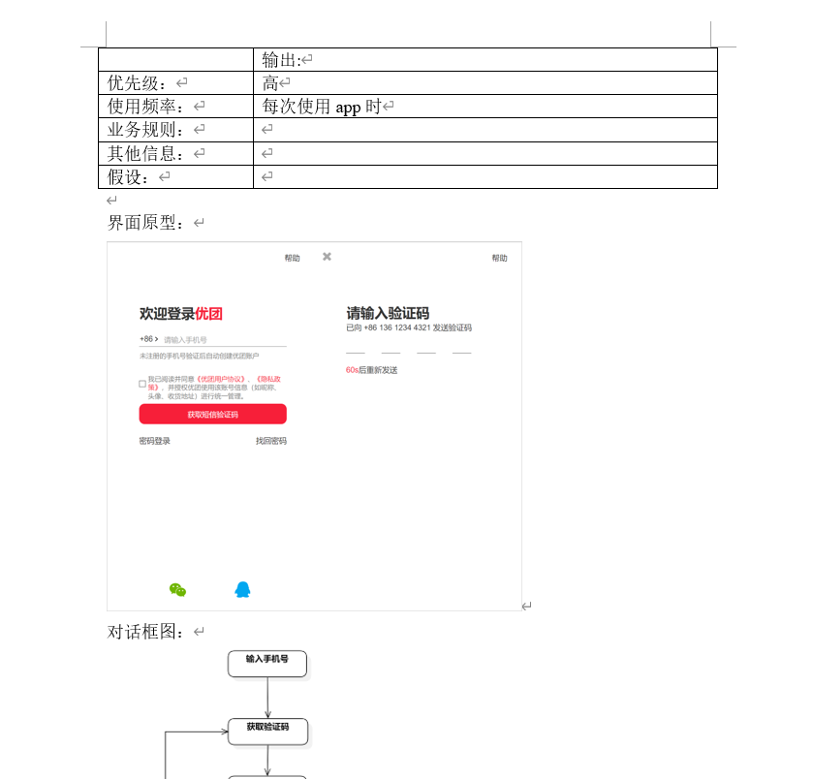
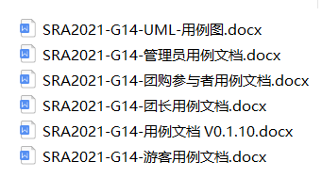
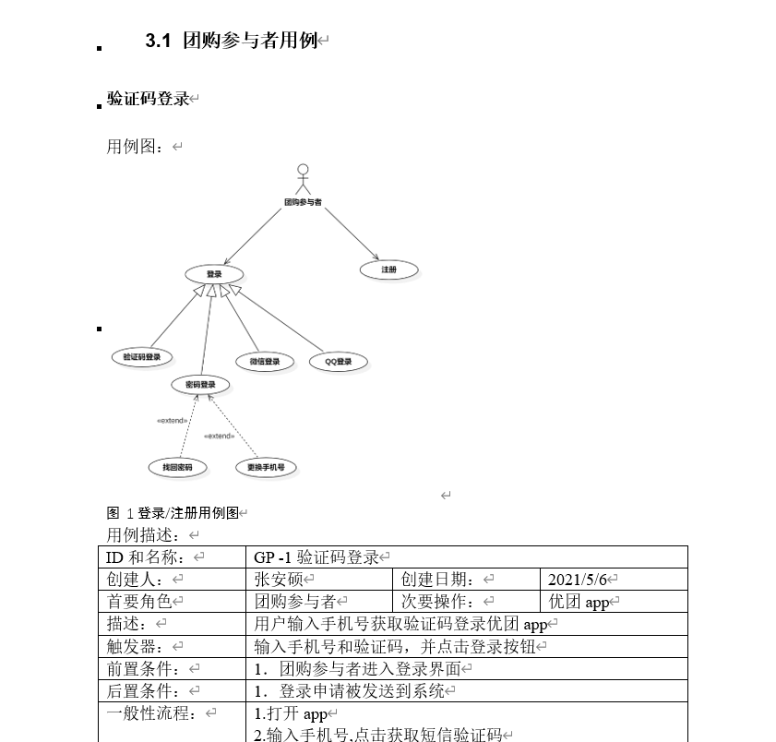
用例文档
starUML

Slide 22
用户手册
第五部分

Slide 23
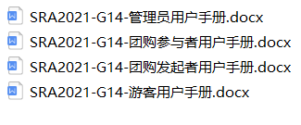
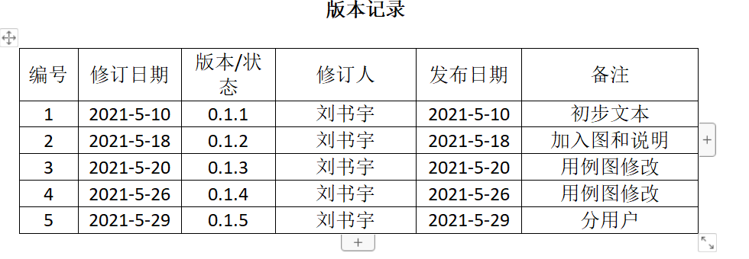
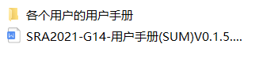
用户手册

Slide 24
JAD会议
第六部分

Slide 25
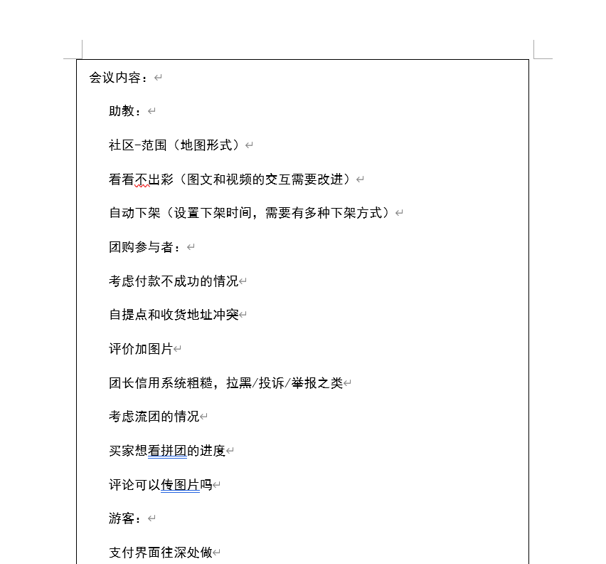
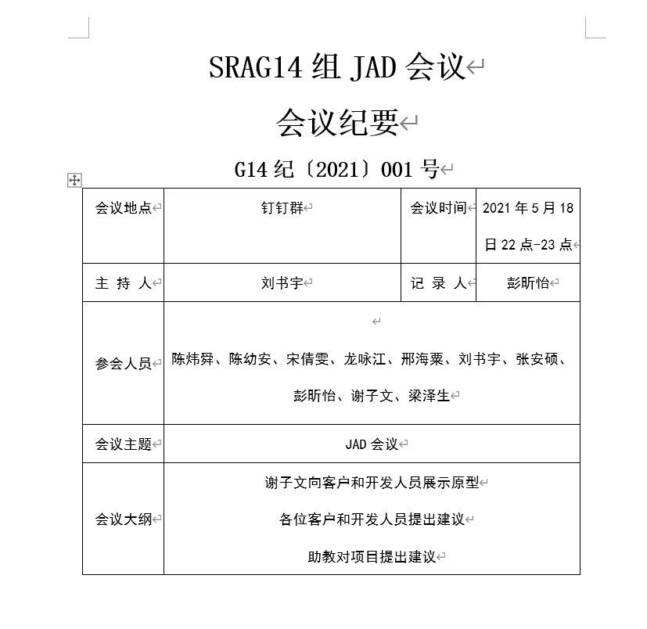
JAD会议

Slide 26
SRS需求说明
第七部分

Slide 27
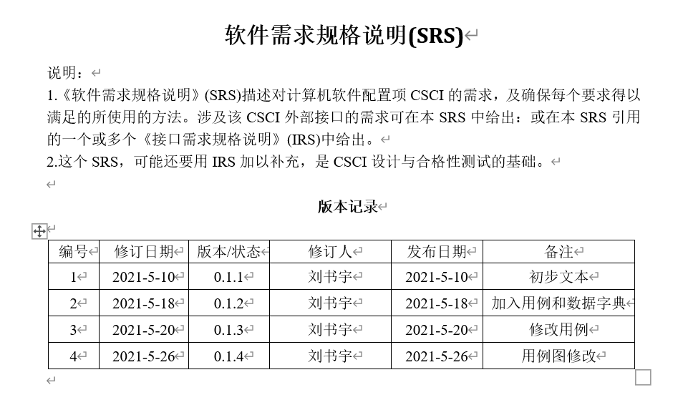

SRS需求说明书

Slide 28
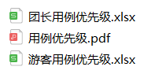
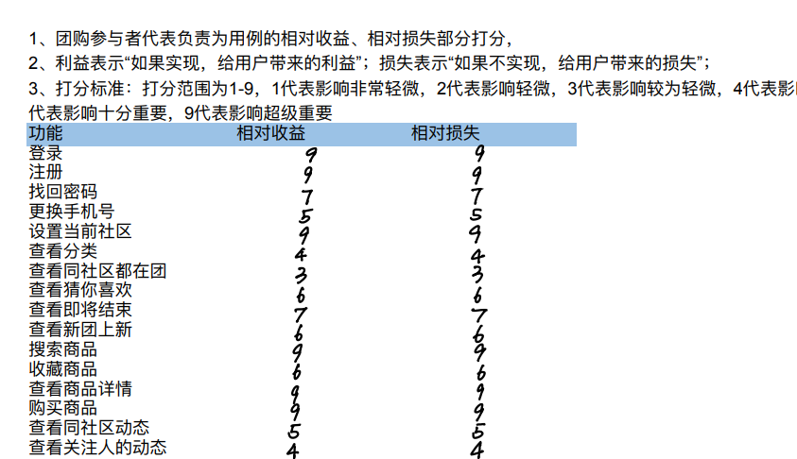
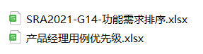

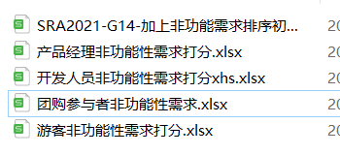
用例优先级
SRS需求说明书

Slide 29
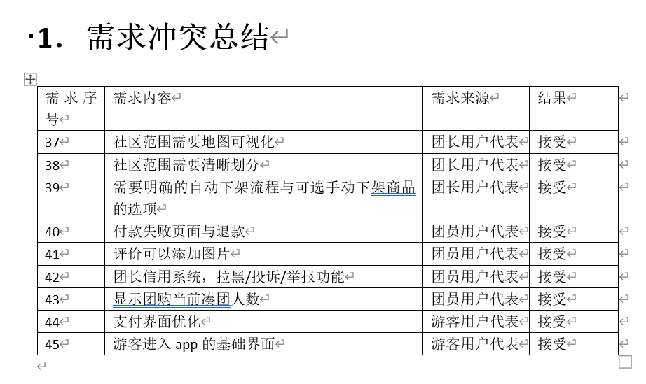

需求冲突
SRS需求说明书
不合理需求经组内评审被否决

Slide 30
组内需求评审会议
第六部分

Slide 31
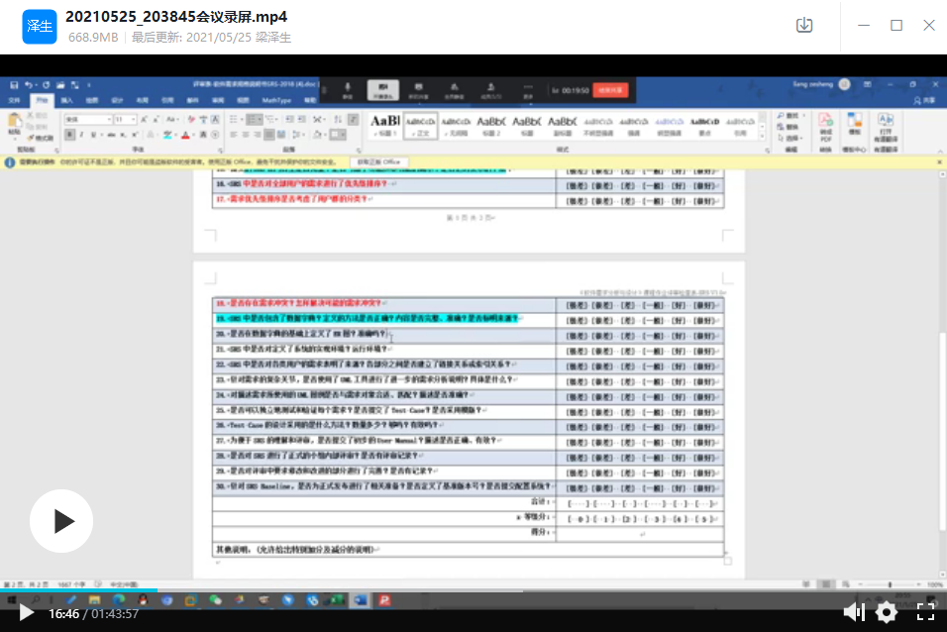

Slide 32
组内SRS评审会议
第六部分

Slide 33
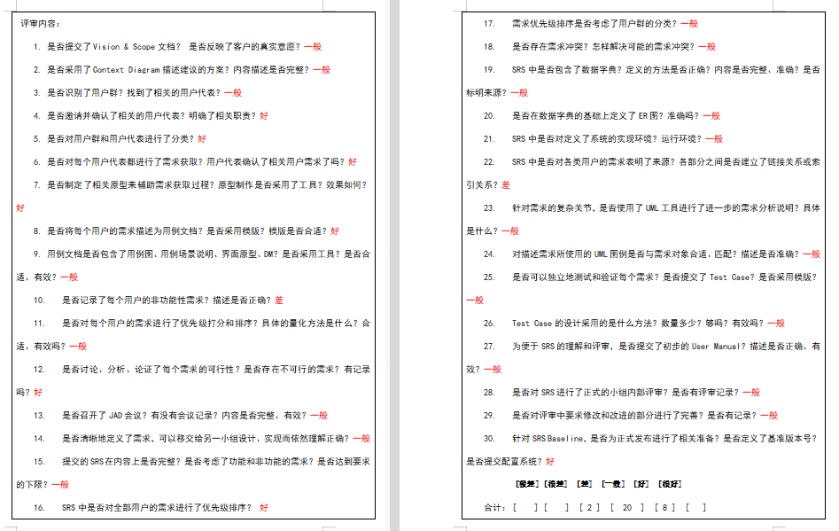

Slide 34
数据字典、ER图
第八部分

Slide 35
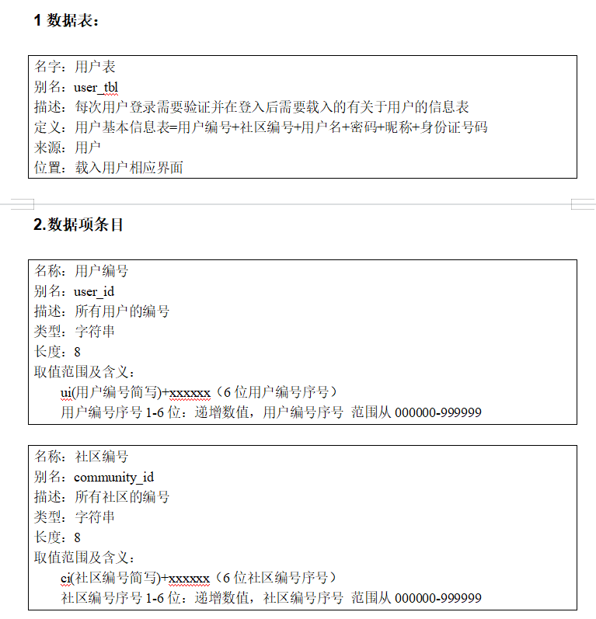

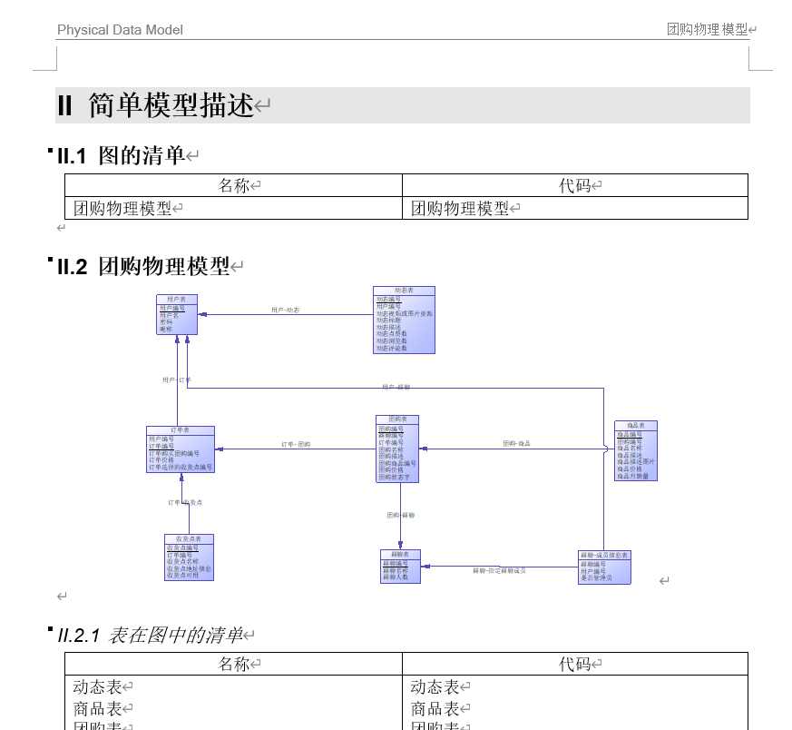
数据字典

Slide 36
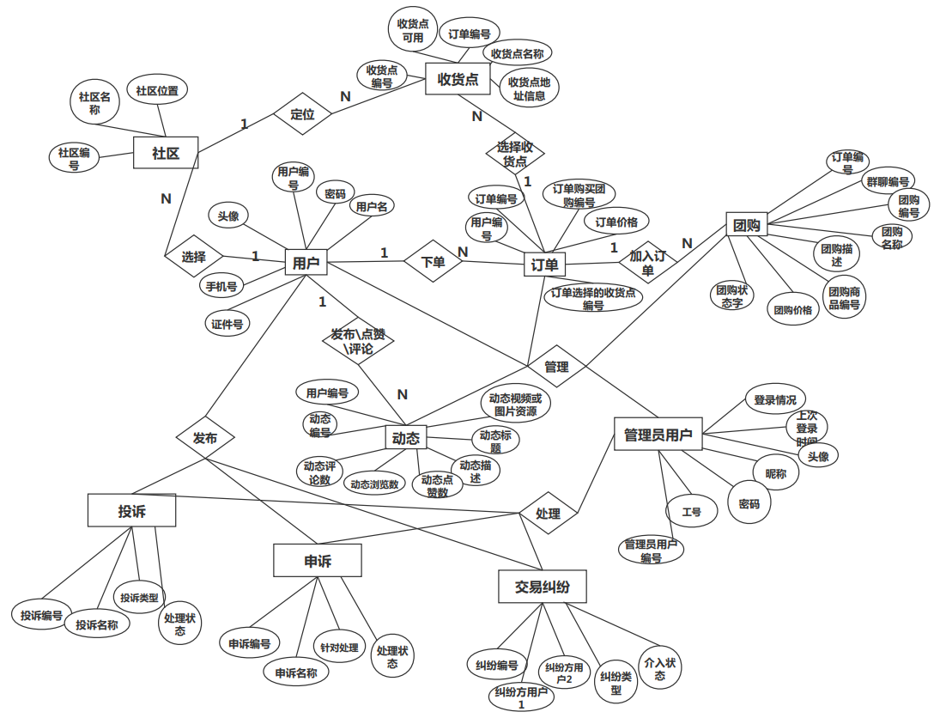
ER图

Slide 37
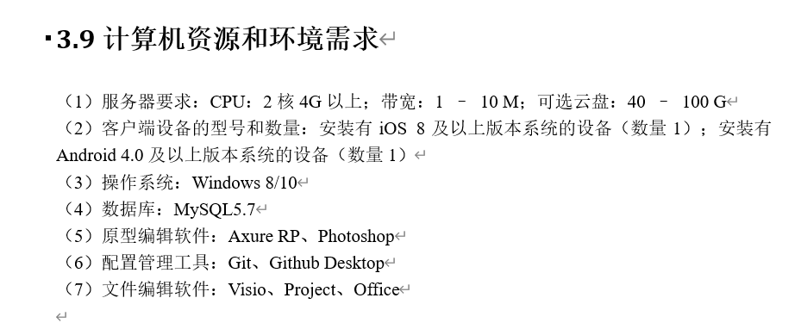
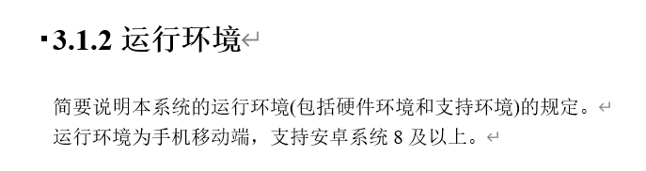
系统的实现环境、运行环境
SRS需求说明书

Slide 38
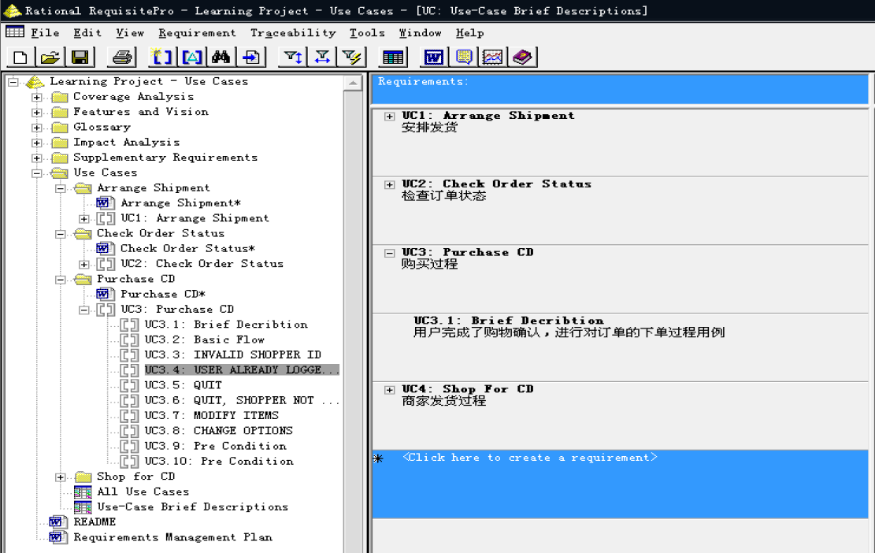
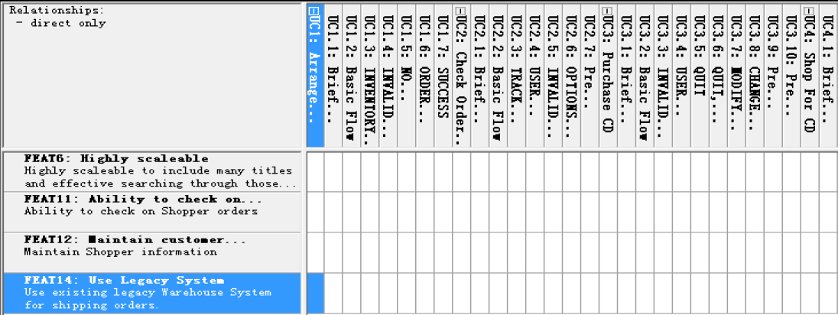
需求可追踪性
SRS需求说明书
Rational RequsitePro

Slide 39
测试用例
第x部分

Slide 40
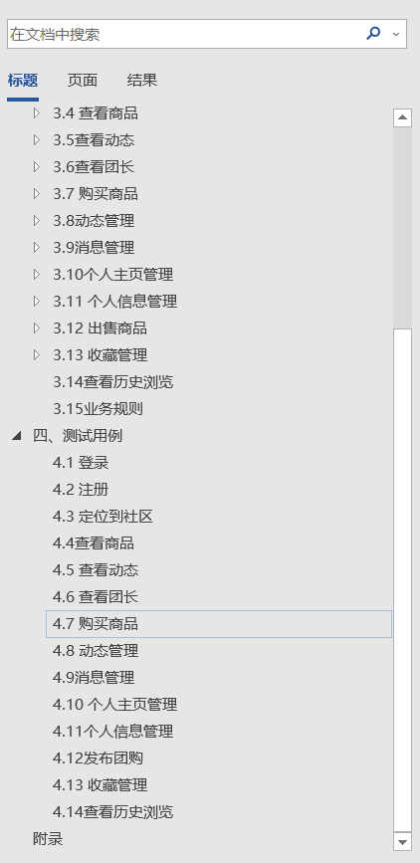
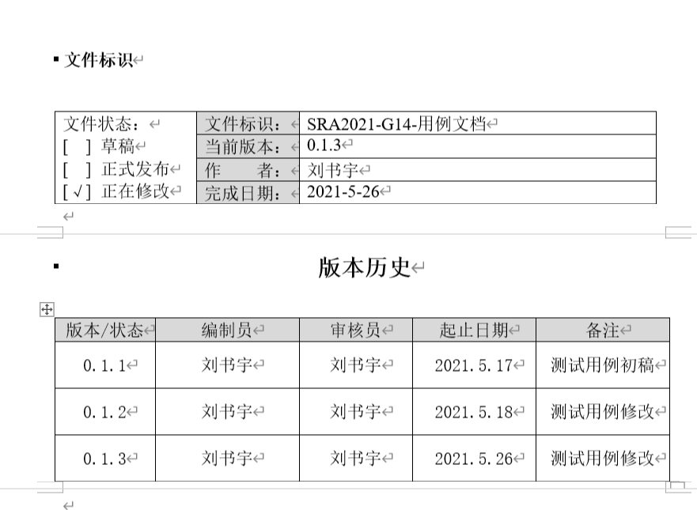
测试用例
黑盒测试方法

Slide 41
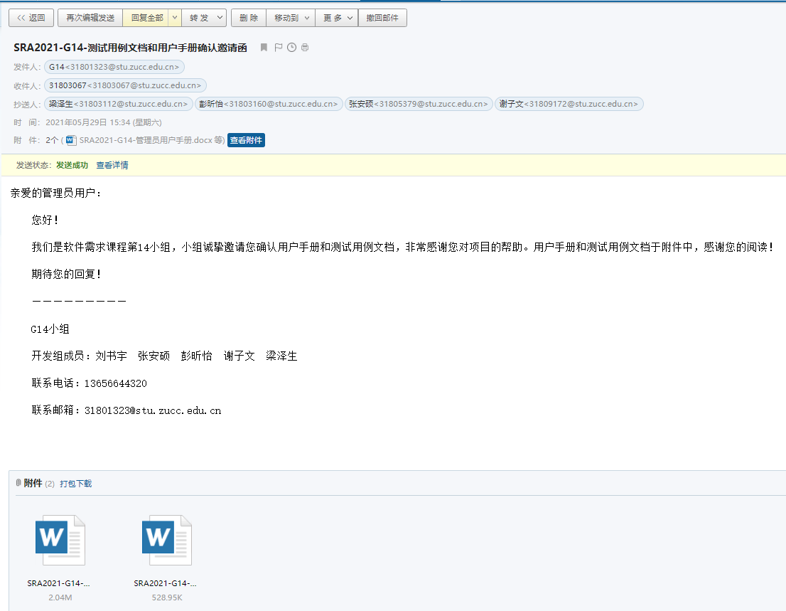
确认

Slide 42
小组内部评审
第x部分

Slide 43
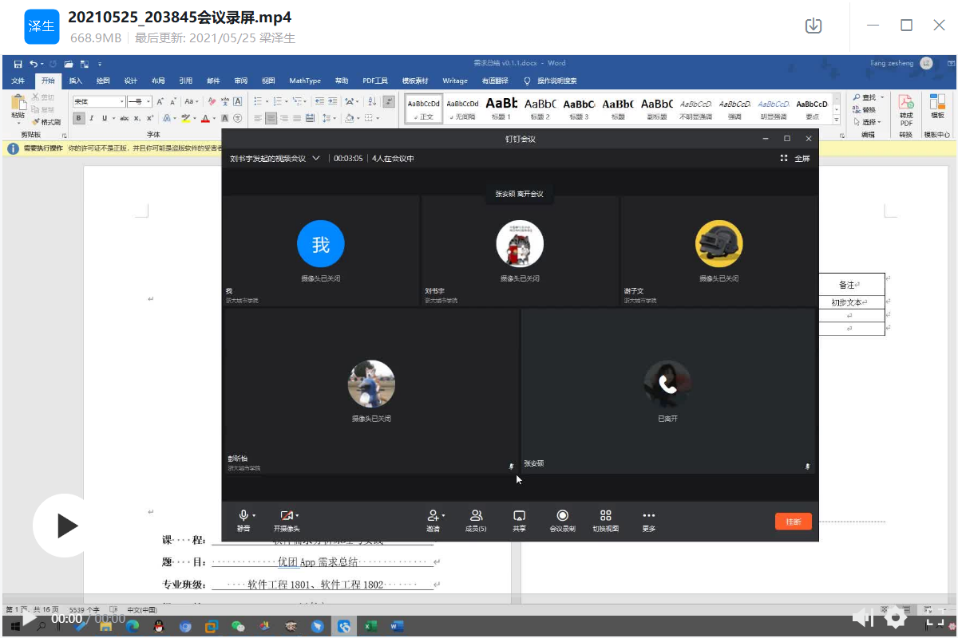
小组内容评审

Slide 44
版本管理
第十部分

Slide 45
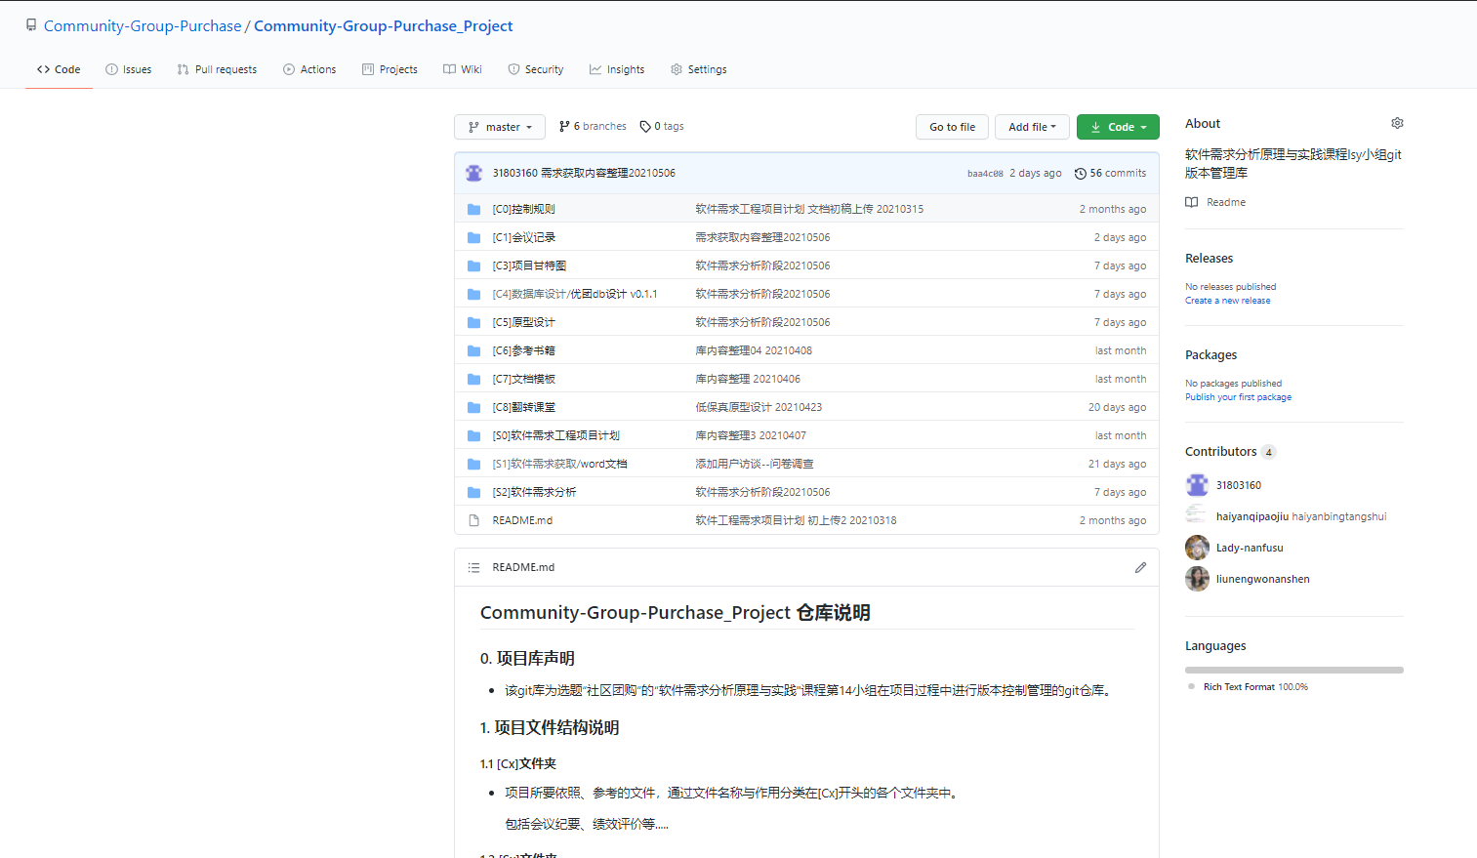
Git版本管理
Community-Group-Purchase/Community-Group-Purchase_Project: 软件需求分析原理与实践课程lsy小组git版本管理库 (github.com)

Slide 46
绩效分工
第十一部分

Slide 47
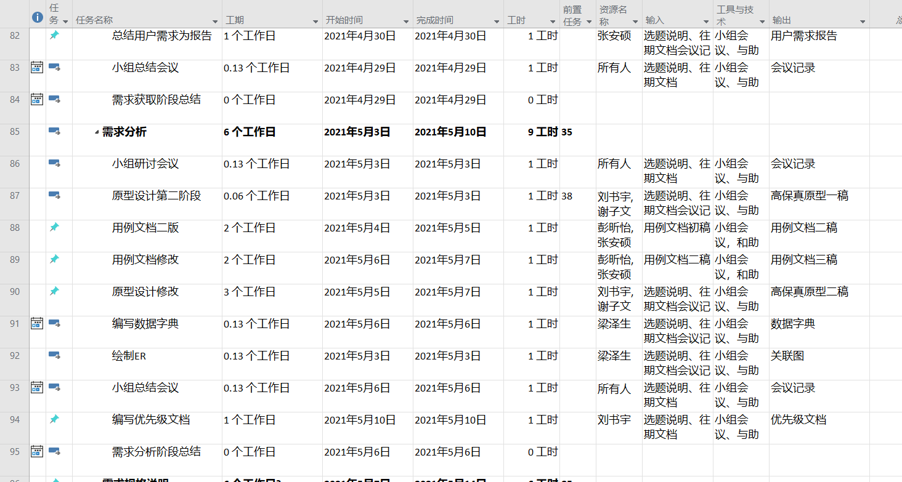
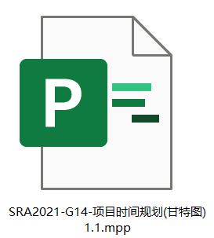
甘特图

Slide 48
会议纪要

Slide 49
绩效评价
姓名 |  | 评分
刘书宇 | 测试用例、用户手册，SRS | 8.6
张安硕 | 用例文档 | 8.2
彭昕怡 | 需求打分 | 7.1
梁泽生 | 数据字典，需求管理 | 7.65
谢子文 | 原型 | 8.4
绩效评价采用组内互评模式，工作量和完成度两项工作指标在单人评分中各占比50%，单人评分中自评占总评分10%，项目经理占比30%，其他组员各占20%。

Slide 50
谢谢大家！
Thank You

